Slide 1

UNIVERSIDADE FEDERAL DO CEARÁ FACULDADE DE FARMÁCIA, ODONTOLOGIA E ENFERMAGEM CURSO DE FARMÁCIA
ESTUDO DESCRITIVO LONGITUDINAL DE PACIENTES PEDIÁTRICOS COM TUMORES CEREBRAIS PRIMÁRIOS: ESTABELECIMENTO DE UM PERFIL EPIDEMIOLÓGICO HOSPITALAR
ANA KAROLINA PLÁCIDO DE MACEDO
ORIENTADORA: PROFA. DRA. JUVENIA BEZERRA FONTENELE
COORIENTADOR: MS. FRANCISCO HELDER CAVALCANTE FÉLIX
FORTALEZA, 2019

Slide 2
INTRODUÇÃO
Os tumores do sistema nervoso central (SNC) correspondem a segunda forma de neoplasia mais comum na infância representando de 17% a 25% de todos os casos registrados de acordo com o Instituto Nacional do Câncer (INCA, 2008).
O tumor pediátrico mais comum é a leucemia, correspondendo de 25% a 35% de todos os casos registrados no mundo (INCA, 2008).
As neoplasias correspondem a 7% dos óbitos de crianças e adolescentes, ocupando a segunda posição dentre as causas de morte nessa faixa etária, sendo ultrapassada apenas pelos óbitos por causas externas e sendo assim é a doença que mais mata crianças e adolescentes (MINISTÉRIO DA SAÚDE, 2014).
Um terço dos tumores cerebrais pediátricos é diagnosticado antes dos três anos de idade (RUTKOWSKI et al., 2010).
Em crianças e adolescentes os tumores malignos se apresentam em diferentes locais primários, origens histológicas e evolução clínica o que faz com que seja necessária a investigação e estudo separadamente nessa faixa etária (INCA, 2016).

Slide 3
INTRODUÇÃO
Menos estudos são feitos com a participação de crianças por dois motivos principais: (STUPP et al., 2005):
Conhecer a ocorrência do câncer e saber sobre o seu desfecho são estratégias fundamentais para a elaboração e aprimoramento de programas nacionais e regionais que visem o controle da doença, além de constituir uma importante ferramenta para a pesquisa (STEWART e WILD, 2014).
Diante disso o conhecimento do perfil epidemiológico dos pacientes atendidos no Centro Pediátrico do Câncer (CPC) do Hospital Infantil Albert Sabin (HIAS) pode ser capaz de fornecer subsídios a assistência à saúde dos pacientes, a gestão hospitalar e a pesquisa, dessa forma, contribuindo para uma melhor assistência dos pacientes atendidos no centro, podendo ter impactos benéficos no seu processo de cura.
A incidência de tumores é menor em crianças
Menor interesse e maior dificuldade nos ensaios

Slide 4
INTRODUÇÃO
Biologicamente o crescimento celular pode acontecer de forma controlada ou não controlada.
As neoplasias correspondem a formas de crescimento celular não controladas, e na prática são denominadas de ‘’tumores’’ (MINISTÉRIO DA SAÚDE, 2011).
“Neoplasia é uma proliferação anormal do tecido, que foge parcial ou totalmente ao controle do organismo e tende à autonomia e à perpetuação, com efeitos agressivos sobre o hospedeiro’’ (PÉREZ-TAMAYO, 1987; ROBBINS, 1984 cit in INCA, 2011).
O câncer é uma denominação genérica que engloba um conjunto de mais de cem doenças que tem em comum a característica de crescimento desordenado de células e é utilizada para se referir somente a tumores malignos. (MINISTÉRIO DA SAÚDE, 2008; UNICAMP, 2014).
Os tumores podem ser benignos ou malignos a depender da rapidez de desenvolvimento da massa tumoral e da sua agressividade (ALARCÓN e MARTIN, 2011; CASSIDY et al., 2002).
Os tumores cerebrais são considerados primários quando se originam do próprio tecido cerebral e permanecem no cérebro e são secundários quando se originam em outras partes do corpo e se propagam para o cérebro (LINSAY e BONE, 2010 cit in DOMINGUES e CALADO, 2014).

Slide 5
INTRODUÇÃO
O câncer infantil é uma doença complexa.
É importante considerar as diferenças entre o câncer em crianças e nos adultos.
O câncer pediátrico no geral é mais invasivo e apresenta menor período de latência e maior velocidade de crescimento do que o câncer adulto. Mesmo assim costuma responder bem ao tratamento e tem bom prognóstico (HADAS, GAETE e PIANOVSKI, 2014).

Slide 6
INTRODUÇÃO
O Instituto Nacional do Câncer (INCA, 2008) adota os critérios que são estabelecidos pela Agência Internacional para Pesquisa em Câncer (IARC) para determinar as características da doença em crianças e adolescentes, se utilizando, portanto, da Classificação Internacional do Câncer Infantil (CICI) (ALMEIDA, 2011).
De acordo com essa classificação os tumores de sistema nervoso central (SNC) correspondem às neoplasias de ‘’Grupo 3: Tumores de SNC e miscelânea de neoplasias intracranianas e intra-espinhais'’ (SILVA, 2009).
Os tumores mais prevalentes em pediatria são: ependimomas, astrocitomas e meduloblastomas (RIBEIRO et al., 2018).
Os tumores cerebrais que mais acometem crianças acima dos 3 anos de idade são os tumores de linha média de fossa posterior correspondendo a 50-60% dos casos e os tumores de origem embrionária (KAPLAN et al., 1996).

Slide 7
INTRODUÇÃO
Suspeita de tumor cerebral
História clínica
Exame físico
Exames de imagem
TC
RMN
Cirurgia
Quimioterapia
Radioterapia
Padrão ouro

Slide 8
INTRODUÇÃO
Com o objetivo de avaliar a resposta ao tratamento outros instrumentos também foram desenvolvidos para medir a qualidade de vida do paciente a partir de parâmetros como grau de atividade física, sintomas da enfermidade e nível de assistência necessária.
É o instrumento mais novo e mais simples para a medição da qualidade de vida do paciente com câncer. Foi desenvolvida pelo ECOG dos Estados Unidos e validada pela OMS (BONASSA e SANTANA, 2005).
Escala de Lansky
Escala de Karnofsky
Escala ECOG
Até 16 anos
Mais de 16 anos

Slide 9
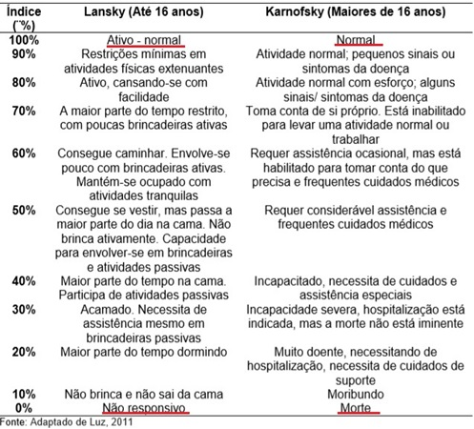
INTRODUÇÃO
Tabela – Escalas de Performance: Lansky e Karnofsky

Slide 10
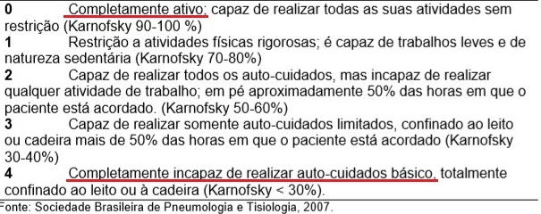
INTRODUÇÃO
Tabela – Escala de Performance: ECOG

Slide 11
INTRODUÇÃO
A epidemiologia é o estudo do comportamento das doenças em uma população definida, contribuindo para produzir novos conhecimentos e transformar as condições de vida e saúde desta população (TURCI, GUILAM e CÂMARA, 2010).
O perfil epidemiológico consiste em um indicador observacional das condições de vida, no processo saúde-doença e desenvolvimento de uma população (ROUQUAYROL e ALMEIDA, 2003).

Slide 12
OBJETIVOS
OBJETIVO GERAL:
Conhecer o perfil epidemiológico dos pacientes submetidos a tratamento para tumores do SNC no CPC do HIAS.
OBJETIVOS ESPECÍFICOS:
Disponibilizar o perfil epidemiológico de pacientes pediátricos tratados no CPC do HIAS para profissionais da saúde e público em geral;
Gerar subsídios para a gestão hospitalar para otimizar e tomar decisões que reflitam no tratamento mais adequado de pacientes com tumores cerebrais.

Slide 13
MATERIAIS E MÉTODOS
DELINEAMENTO DO ESTUDO
Estudo observacional, descritivo, longitudinal
Utilizou as bases de dados do Serviço de Oncologia e Hematologia Pediátrica e do Serviço Médico do HIAS
POPULAÇÃO E AMOSTRA
Critérios de inclusão
Critérios de exclusão
Pacientes de 0 a 18 anos
Diagnosticados com tumores cerebrais
Iniciaram tratamento no HIAS, entre janeiro de 2007 e dezembro de 2015.
Não realização de tratamento no HIAS

Slide 14
MATERIAIS E MÉTODOS
DEFINIÇÃO DAS VARIÁVEIS DO ESTUDO
Um formulário de estudo padronizado foi preenchido com dados obtidos dos prontuários dos pacientes.
As variáveis secundárias estudadas foram: sexo, idade do diagnóstico, origem, tipo histológico, sítio anatômico, tratamento e recidiva ou progressão tumoral.
ANÁLISE E INTERPRETAÇÃO DOS DADOS
Os resultados encontrados foram calculados e descritos como valores absolutos e percentuais e foram resumidos como medidas de tendência central e dispersão e comparados com a literatura atual.

Slide 15
MATERIAIS E MÉTODOS
QUESTÕES ÉTICAS
O estudo foi aprovado pelo Comitê de Ética e Pesquisa (CEP) do HIAS
Seguiu as recomendações da Resolução n. 196/96 do Comitê de Ética em Pesquisa do Conselho Nacional de Saúde do Brasil
Foi registrado no Sistema Nacional de Informação Brasileiro sobre Ética em Pesquisa com Seres Humanos.
LOCAL DA PESQUISA
O HIAS é habilitado como uma unidade de assistência de alta complexidade em neurologia/neurocirurgia, sendo uma UNACON dedicada exclusivamente à oncologia pediátrica realizando atendimento pelo SUS (CNES, 2013)

Slide 16
RESULTADOS E DISCUSSÕES
No estudo foram incluídos 325 pacientes
325 crianças
Araújo et al. (2011) – janeiro de 2000 a dezembro de 2006
Estudo atual (2019) – Janeiro de 2007 a dezembro de 2015
Centro de referência
103 crianças
Tumores incluídos
Aumento real de casos

Slide 17
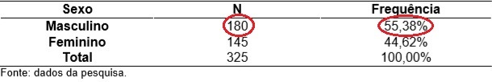
RESULTADOS E DISCUSSÕES
180 eram do sexo masculino e 145 do sexo feminino
Assim como os dados encontrados na literatura, nesse estudo a prevalência da doença foi maior em meninos (55,38%) do que em meninas (44,62%)
Tabela – Distribuição dos pacientes estudados segundo o gênero no Hospital Infantil Albert Sabin, período de janeiro de 2007 a dezembro de 2015

Slide 18
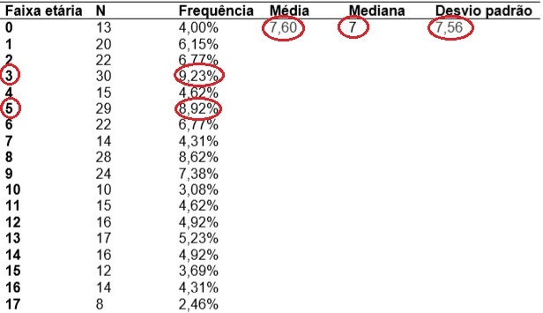
RESULTADOS E DISCUSSÕES
Tabela – Distribuição dos pacientes estudados segundo a faixa etária no Hospital Infantil Albert Sabin, período de janeiro de 2007 a dezembro de 2015.
A idade na qual ocorreu o maior número de diagnósticos foi a de 3 anos (n=30; 9,23%), sendo seguida da idade de 5 anos com 8,92% (n=29).
A maior parte dos pacientes (n=317; 97,54%) tinha idade de 0 a 16 anos, a menor parte (n=8; 2,46%) tinha idade acima de 16 anos.
Idade mínima: 1 dia
Idade máxima: 17,93 anos
Segundo Peres et al. (2013) há uma maior incidência de câncer pediátrico no primeiro ano de vida e um segundo pico entre o segundo e terceiro ano de vida.
O presente estudo corrobora parcialmente o estudo de Peres.

Slide 19
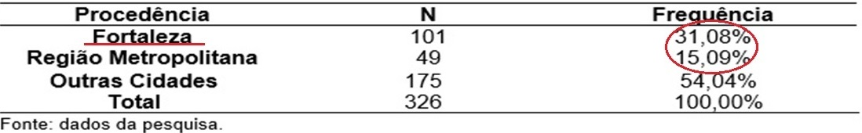
RESULTADOS E DISCUSSÕES
Quase metade dos pacientes estudados eram procedentes da região metropolitana de Fortaleza (46,17%).
A maior parte dos pacientes era oriunda da cidade de Fortaleza (31,08%).
Uma significativa quantidade de pacientes era procedente do interior do Estado.
Tabela 7 – Distribuição dos pacientes estudados segundo a procedência por região metropolitana, Fortaleza e outras cidades no Hospital Infantil Albert Sabin, período de janeiro de 2007 a dezembro de 2015.

Slide 20
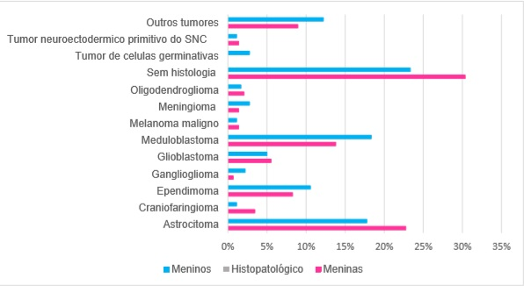
RESULTADOS E DISCUSSÕES
Os tumores sem histologia foram os mais prevalentes (n=86; 26,46%)
Astrocitomas (n=65; 20,01%), meduloblastomas (n=53,16,32%) e ependimomas (n=31; 9,54%)
Para alguns tipos histológicos a frequência foi a mesma em meninos e meninas
Astrocitomas foram mais frequentes em meninas
Para alguns tipos histológicos a frequência foi a mesma em meninos e meninas: melanoma maligno, oligodendroglioma e tumores neuroectodérmicos primitivos de SNC
Gráfico – Distribuição dos pacientes estudados (325) segundo o sexo e tipo histológico no Hospital Infantil Albert Sabin, período de janeiro de 2007 a dezembro de 2015.

Slide 21
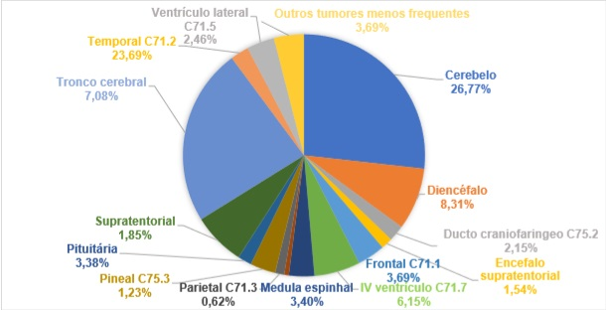
RESULTADOS E DISCUSSÕES
A maior parte dos tumores estava localizada no cerebelo sendo seguidos dos tumores no tronco cerebral.
50,46% dos pacientes apresentavam tumores infratentoriais.
A região infratentorial corresponde a região cerebral que contém o cerebelo, quarto ventrículo, ângulo cerebelopontino, tronco encefálico e estruturas relacionadas (BIBLIOTECA VIRTUAL EM SAÚDE, 2019).
Gráfico 2 – Distribuição dos pacientes estudados (325) segundo a topografia no Hospital Infantil Albert Sabin, período de janeiro de 2007 a dezembro de 2015.

Slide 22
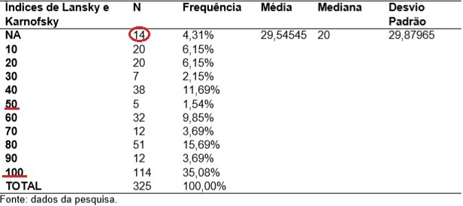
RESULTADOS E DISCUSSÕES
Com o objetivo de avaliar a resposta ao tratamento do câncer alguns instrumentos foram criados para mensurar a qualidade de vida do paciente(BONASSA e SANTANA, 2005)
Escala de Lansky e Karnofsky e a Escala de desempenho ECOG (Eastern Cooperative Oncologic Group) ou Performance Zubrod (POLO e MORAES, 2009)
A maior parte dos pacientes tinha idade abaixo de 16 anos – Escala de Lansky foi mais aplicada.
Quase 1/3 dos pacientes estudados tinha o índice igual a 100 (n=114; 35,08%)
Mais da metade dos pacientes estudados (n=221; 68%) apresentou índice superior a 50
Tabela - Distribuição dos pacientes estudados segundo as Escalas de Lansky e Karnofsky no Hospital Infantil Albert Sabin, período de janeiro de 2007 a dezembro de 2015

Slide 23
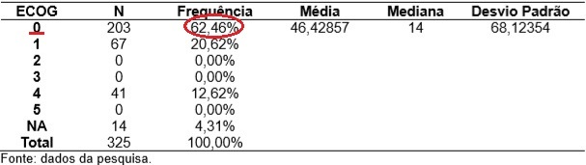
RESULTADOS E DISCUSSÕES
Tabela - Distribuição dos pacientes estudados segundo a escala de desempenho ECOG no Hospital Infantil Albert Sabin, período de janeiro de 2007 a dezembro de 2015.
A maior parte dos pacientes estudados (n=203; 62,46%) apresentou escore 0
Pacientes completamente ativos e capazes de realizar atividades diárias sem restrição
Os resultados se complementam
Ratifica os resultados apresentados na Tabela 11 na qual a maior parte dos pacientes apresentou Índices de Lansky e Karnofsky superiores a 50 e, portanto, era capaz de caminhar.

Slide 24

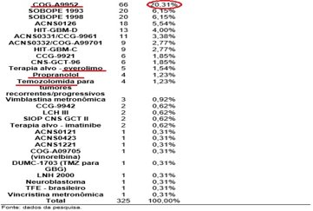
RESULTADOS E DISCUSSÕES
A maior parte dos pacientes estudados realizou quimioterapia
A maior parte dos pacientes que realizou quimioterapia utilizou o protocolo COG-A9952 (n= 66; 20,31%)
O protocolo A9952 é o tratamento de primeira linha de gliomas de baixo grau e um dos protocolos utilizados no tratamento de astrocitomas (FÉLIX e FONTENELE, 2017)
Com relação a quimioterapia com um único medicamento o mais utilizado foi o everolimo com uma frequência de 1,54% sendo seguido do propranolol e temozolomida que tiveram a mesma frequência de 1,23%.
Tabela 13 - Distribuição dos pacientes estudados segundo a realização de quimioterapia no Hospital Infantil Albert Sabin, período de janeiro de 2007 a dezembro de 2015.

Slide 25
CONCLUSÃO
A origem do câncer na faixa pediátrica ainda não está completamente elucidada e as crianças acometidas por essa doença formam um grupo bastante específico. Trabalhos como este precisam ser realizados a fim de embasar a literatura sobre a temática.
A partir dos dados obtidos, foi possível concluir que o tipo mais frequente de tumor do SNC em crianças foi o astrocitoma, com uma leve predominância no sexo feminino. Esse fato é interessante ao se considerar que a maior parte dos pacientes pediátricos portadores de tumores cerebrais são do sexo masculino e que para a maioria dos tipos histológicos esse é o grupo mais atingido.
A região infratentorial que contém, dentre outras estruturas, o cerebelo e o tronco encefálico foi o local mais frequentemente afetado.
Dos 325 pacientes incluídos no estudo quase metade era oriunda da região metropolitana do Estado com ênfase para a cidade de Fortaleza.
A faixa etária mais acometida foi a de 0 a 9 anos com destaque para 3 e 5 anos de idade.

Slide 26
REFERÊNCIAS
INSTITUTO NACIONAL DE CÂNCER (BRASIL). Coordenação de Prevenção e Vigilância de Câncer. Câncer da criança e adolescente no Brasil: dados dos registros de base populacional e de mortalidade. / Instituto Nacional de Câncer. – Rio de Janeiro: INCA, 2008.
MINISTÉRIO DA SAÚDE. Secretaria de Atenção à Saúde. Portaria nº 140, de 27 de fevereiro de 2014. Redefine os critérios e parâmetros para a organização, planejamento, monitoramento, controle [...] no âmbito do Sistema Único de Saúde. Diário Oficial da União, Poder Executivo, Brasília, DF, nº 63, de 02 abr. 2014, Seção 1, p. 60-66.
RUTKOWSKI, Stefan et al. Treatment of early childhood medulloblastoma by postoperative chemotherapy and deferred radiotherapy. Neuro-oncology, [s.l.], v. 11, n. 2, p.201-210, 1 abr. 2010. Oxford University Press (OUP). http://dx.doi.org/10.1215/15228517-2008-084.
INSTITUTO NACIONAL DE CÂNCER JOSÉ ALENCAR GOMES DA SILVA. Coordenação de Prevenção e Vigilância. Incidência, mortalidade e morbidade hospitalar por câncer em crianças, adolescentes e adultos jovens no Brasil: informações dos registros de câncer e do sistema de mortalidade / Instituto Nacional de Câncer José Alencar Gomes da Silva. – Rio de Janeiro: INCA, 2016.
STUPP R, MASON WP, VAN DEN BENT MJ, et al. Radiotherapy plus concomitant and adjuvant temozolomide for glioblastoma. N Engl J Med. 2005.
STEWART, B. W.; WILD, C. P. (Eds). World cancer report 2014. Lyon: International Agency for Research on Cancer, 2014.
MINISTÉRIO DA SAÚDE (Ed.). Oncologia: Manual de bases técnicas. Brasília, ago. 2011.

Slide 27
REFERÊNCIAS
PEREZ-TAMAYO R. Introduccion a la Patologia. Buenos Aires: Editoria Médica Panamericana, 1987.
ROBINS, Stanley. Fundamentos de Robins: patologia estrutural. Ed. Guanabara Koogan, 1984.
FÉLIX, Francisco H C; FONTENELE, Juvenia B. Protocolos de quimioterapia: Manual de tratamento clínico de pacientes pediátricos com tumores cerebrais. 2017
MINISTÉRIO DA SAÚDE (BR). Instituto Nacional de Câncer. Diagnóstico precoce do câncer na criança e no adolescente 2009. [Internet]. [acesso 10 setembro 2018] Disponível em: http://www.inca.gov.br/inca/Arquivos/publicacoes/livro_ ronald_internet.pdf.
UNIVERSIDADE ESTADUAL DE CAMPINAS. Áreas de semiologia e patologia: características gerais das neoplasias. São Paulo. 5 v. UNICAMP.
ALARCÓN, W & MARTIN, A. (2011). Bases para mejorar la intervención de los cuidadores em paliativos. Notas paliativas. 12, 1. Oxford Handbook of Oncology. Oxford University Press
CASSIDY, J. BISSET, D. & SPENCE, R. (2002). Oxford Handbook of Oncology. Oxford University Press.
DOMINGUES, M. & CALADO, C. (2014). Impacto da reabilitação Neuropsicológica nas neoplasias encefálicas da criança: estudo de caso. Journal of Child and Adolescent Psychology, 5(1).
HADAS, Tania Cristine; GAETE, Adriane Elizabeth Gamarra; PIANOVSKI, Mara Albonei Dudeque. Câncer pediátrico: perfil epidemiológico dos pacientes atendidos no serviço de oncologia pediátrica do hospital de clínicas da ufpr. Revista Médica da Ufpr, [s.l.], v. 1, n. 4. 31 dez. 2014. Universidade Federal do Parana. http://dx.doi.org/10.5380/rmu.v1i4.40690.

Slide 28
REFERÊNCIAS
ALMEIDA, Milena Dórea de. A criança com tumor de sistema nervoso central: considerações da psicanálise para a área da saúde. 2011. 123 f. Dissertação (Mestrado) - Curso de Psicologia, Psicologia Clínica, Universidade de São Paulo, São Paulo, 2011.
SILVA, R (2009). Avaliação da fadiga em sobreviventes de câncer infantil e correlação com sintomas depressivos, distúrbios do sono e variáveis clínicas. Dissertação de Mestrado, Fundação Antônio Prudente, São Paulo.
RIBEIRO, Maria Valeriana Leme de Moura et al. Condutas em neurologia infantil. 3. ed. Campinas: Thieme Revinter, 2018.
CASSIDY, J. BISSET, D. & SPENCE, R. (2002). Oxford Handbook of Oncology. Oxford University Press.
DOMINGUES, M. & CALADO, C. (2014). Impacto da reabilitação Neuropsicológica nas neoplasias encefálicas da criança: estudo de caso. Journal of Child and Adolescent Psychology, 5(1).
HADAS, Tania Cristine; GAETE, Adriane Elizabeth Gamarra; PIANOVSKI, Mara Albonei Dudeque. Câncer pediátrico: perfil epidemiológico dos pacientes atendidos no serviço de oncologia pediátrica do hospital de clínicas da
SILVA, R (2009). Avaliação da fadiga em sobreviventes de câncer infantil e correlação com sintomas depressivos, distúrbios do sono e variáveis clínicas. Dissertação de Mestrado, Fundação Antônio Prudente, São Paulo.
KAPLAN SH, GREENFIELD S, GANDEK B, ROGERS WH and WARE JE (1996) Characteristics of physicians with participatory decision making styles. Annals of Internal Medicine 124: 497–504.
BONASSA EMA, SANTANA TR. Enfermagem em terapêutica oncológica. 3a ed. São Paulo: Atheneu; 2005. Marcadores tumorais e escalas funcionais; p.16-8.

Slide 29
REFERÊNCIAS
LUZ, Joelma Freitas da. Perfil clínico-demográfico dos pacientes atendidos no serviço de oncologia pediátrica do hospital de clínicas de Porto Alegre: Período de jan/2000 a dez/2010. 2011. 37 f. TCC (Graduação) - Curso de Medicina, Departamento de Medicina Social, Universidade Federal do Rio Grande do Sul, Porto Alegre, 2011.
SOCIEDADE BRASILEIRA DE PNEUMOLOGIA E TISIOLOGIA. Escalas de performance: Escala de Performance: ECOG. 2007. Disponível em: <http://itarget.com.br/newclients/sbpt.org.br/2011/downloads/temp/ESCALAS_DE_P ERFORMANCE_DR_CABRAL.pdf>. Acesso em: 09 abr. 2019
TURCI, S. R. B.; GUILAM, M. C. R.; CÂMARA, M. C. C. Epidemiologia e Saúde Coletiva: tendências da produção epidemiológica brasileira quanto ao volume, indexação e áreas de investigação – 2001 a 2006. Ciênc. Saúde Coletiva, Rio de Janeiro, v. 15, n. 4, 2010. Disponível em: <http://www.scielosp.org/pdf/csc/ v15n4/a12v15n4.pdf>. Acesso em: ago. 2011
ROUQUAYROL MZ, ALMEIDA Filho N, ed. Epidemiologia & Saúde. 5ª ed. Rio de Janeiro: MEDSI; 1999.
CNES. CADASTRO NACIONAL DE ESTABELECIMENTOS DE SAÚDE (Brasil). Hospital Infantil Albert Sabin. 2013. Disponível em: <http://cnes.datasus.gov.br/hospital-infantil-albert-sabin>. Acesso em: 20 set. 201
ARAUJO, Orlandira L. de et al. Analysis of survival and prognostic factors of pediatric patients with brain tumor. Jornal de Pediatria, [s.l.], p.425-532, 30 set. 2011.
PERES. P. et al. Odontopediatria aplicada ao câncer infantil – manifestações 6.clínicas e protocolos de atendimento, J Manag Prim Health Care, 2013
BIBLIOTECA VIRTUAL DA SAÚDE. Neoplasias Infratentoriais. Disponível em: <http://decs.bvs.br/cgi-bin/wxis1660.exe/decsserver/?IsisScript=../cgibin/decsserver/decsserver.xis&previous_page=homepage&task=exact_term&interfac e_language=p&search_language=p&search_exp=Neoplasias%20Infratentoriais>. Acesso em: 08 abr. 2019.
POLO, Larissa Helena Vitoriano; MORAES, Marcia Wanderley de. Performance de Zubrod e Índice de Karnofsky na avaliação da qualidade de vida de crianças oncológicas. Einsten, São Paulo, v. 21, 30 jul. 2009.

Slide 30
OBRIGADA!

